Slide 1
Истории успеха
в портретах
Автор:
Ольга Михайловна Степанова
учитель английского языка
МБОУ «Чадукасинская ООШ»
Красноармейского района
Чувашской Республики

Slide 5
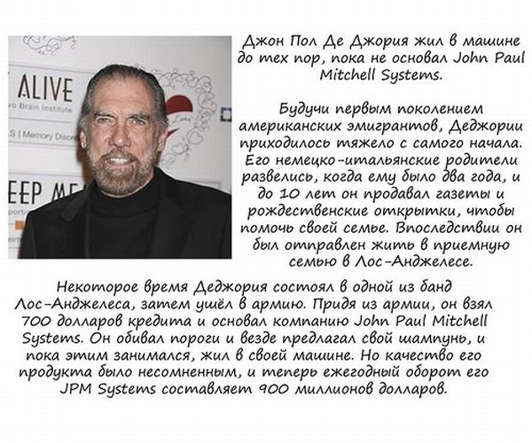

Slide 9
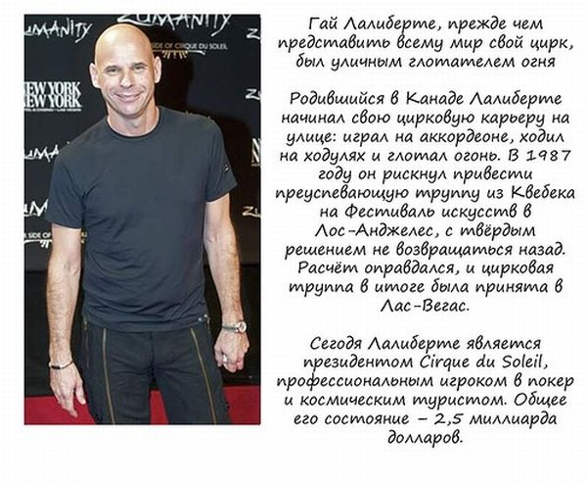

Slide 20
Источник:
http://psycabi.net/images/motivator-psycabinet-304.jpg
http://kolesouspeha.ru/wp-content/uploads/2013/02/%D0%9D%D0%B5%D1%83%D0%B4%D0%B0%D1%87%D0%B0.jpg
http://cred-fin.ru/blog/2014-01-05-3504
http://cs617426.vk.me/v617426569/7e9c/osUw4HvMyXc.jpg
http://3.bp.blogspot.com/_gdQA3A5qnyU/S89uVmgvSFI/AAAAAAAAAG4/mFxiPty14yc/s1600/1256372623_ycpex1.jpg

